Slide 1

COMUNICAÇÃO INTERINSTITUCIONAL: ESTRATÉGIA PARA A OTIMIZAÇÃO DO APROVEITAMENTO DE OFERTAS EM UMA UNIDADE PERNAMBUCANA DE ATENÇÃO ESPECIALIZADA (UPAE)
Autores:
Isabel Helena de Souza Leal Costa;
Cinthya Laryssa da Silva;
Luanna Gressa Soares de Melo;
Paula Moniele Marins Gondim;
Elizangela Araujo de Melo Pereira Silva;
Edilma Maria dos Santos;
Maisa Lais Nascimento Silva.
Instituição: II Gerência Regional de Saúde - Limoeiro, Pernambuco

Slide 2
PERÍODO DE REALIZAÇÃO/
OBJETO DA EXPERIÊNCIA

Slide 3



PERÍODO DE REALIZAÇÃO/
OBJETO DA EXPERIÊNCIA
Congresso Pernambucano de Inovação & Integração em Saúde - CPIIS
I Mostra Pernambucana de Experiências Exitosas em Saúde (MEX-SAÚDE PE)
Janeiro 2025 – Contínua.
Desenvolvimento de uma prática efetiva de comunicação interinstitucional para planejamento de oferta, com base no monitoramento das necessidades.

Slide 4
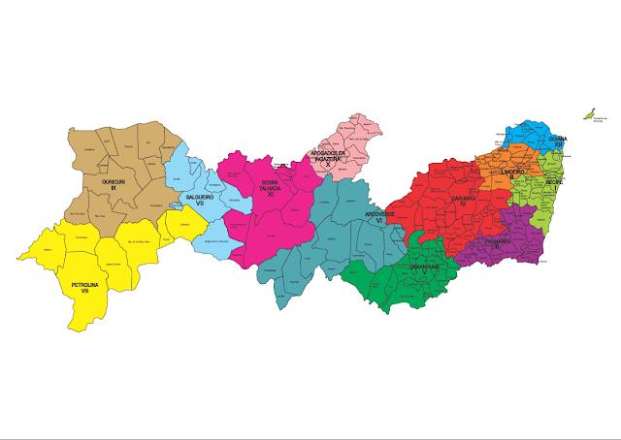

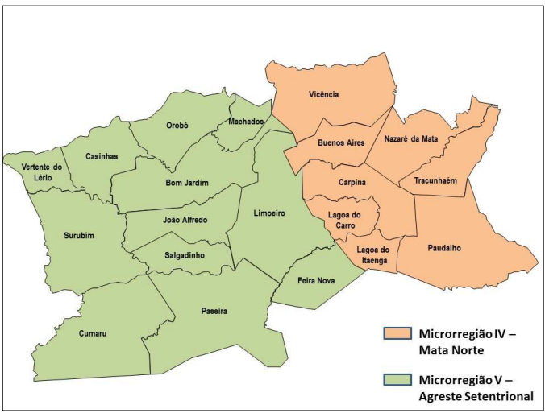

II REGIÃO DE SAÚDE DE PERNAMBUCO
18 Especialidades Médicas
População: 600.850 hab.
Elevada perda primária da oferta de consultas especializadas disponibilizadas; (especialmente por munícios da Micro V );

Slide 5
OBJETIVOS

Slide 6

Congresso Pernambucano de Inovação & Integração em Saúde - CPIIS
I Mostra Pernambucana de Experiências Exitosas em Saúde (MEX-SAÚDE PE)
OBJETIVOS
Reduzir a perda primária na oferta de consultas especializadas pela UPAE Carpina para os municípios da II Região;
Institucionalizar uma rotina periódica de comunicação interinstitucional entre as equipes de Regulação Regional e da UPAE Carpina, a fim de implementar o planejamento conjunto e o monitoramento eficiente da utilização da oferta da Unidade;

Slide 7
DESCRIÇÃO DA EXPERIÊNCIA

Slide 8
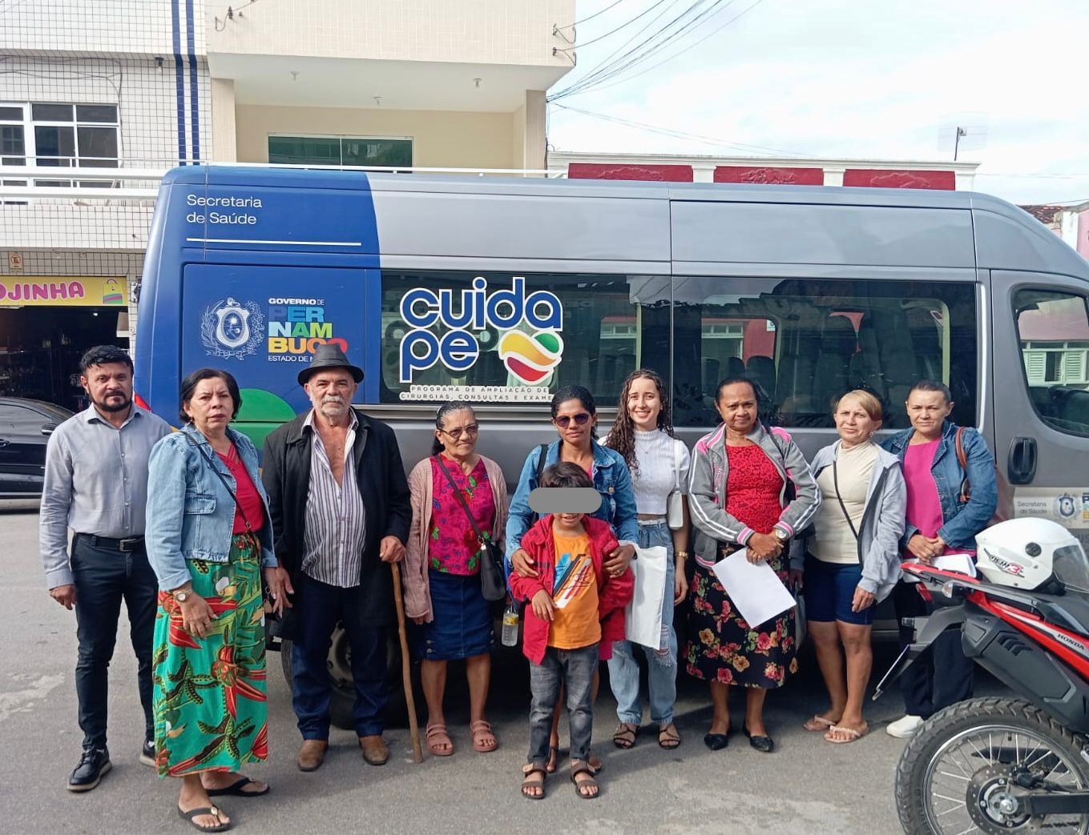
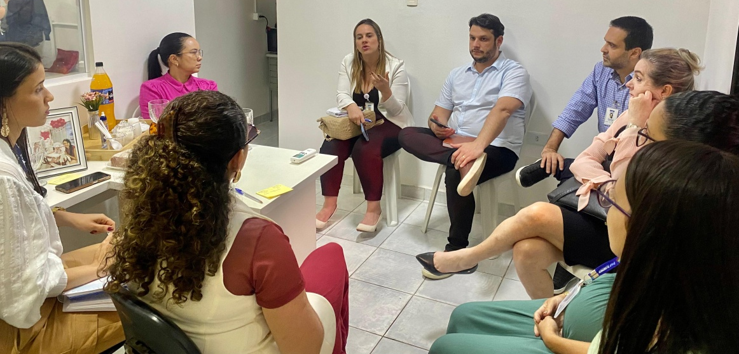
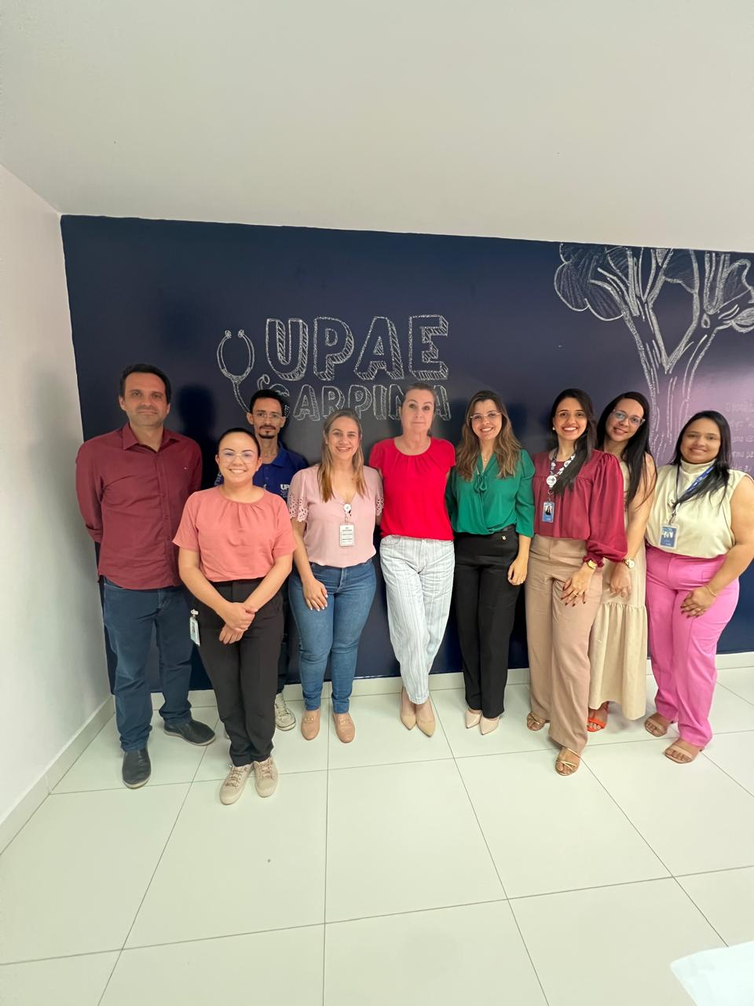
DESCRIÇÃO DA EXPERIÊNCIA
Congresso Pernambucano de Inovação & Integração em Saúde - CPIIS
I Mostra Pernambucana de Experiências Exitosas em Saúde (MEX-SAÚDE PE)
PROCESSO DE TRABALHO
Implementação do Transporte Sanitário (Vans do Programa Cuida PE), atrelado a oferta blocada de consultas especializadas;
Institucionalização de Reuniões de Planejamento Integrado da Oferta, mensais, com a equipe da Regulação Regional e de Gestão da UPAE;
Análise dos indicadores:
-Perda primária e absenteísmo dos meses anteriores;
-Fila de espera dos municípios da região;
-Fila interna de retornos e interconsultas da UPAE;
A fim de subsidiar:
- Definição das agendas para o mês subsequente;
Planejamento de oferta de cotas blocadas casadas com Transporte Sanitário;
Mutirões de consultas e/ou exames;

Slide 9
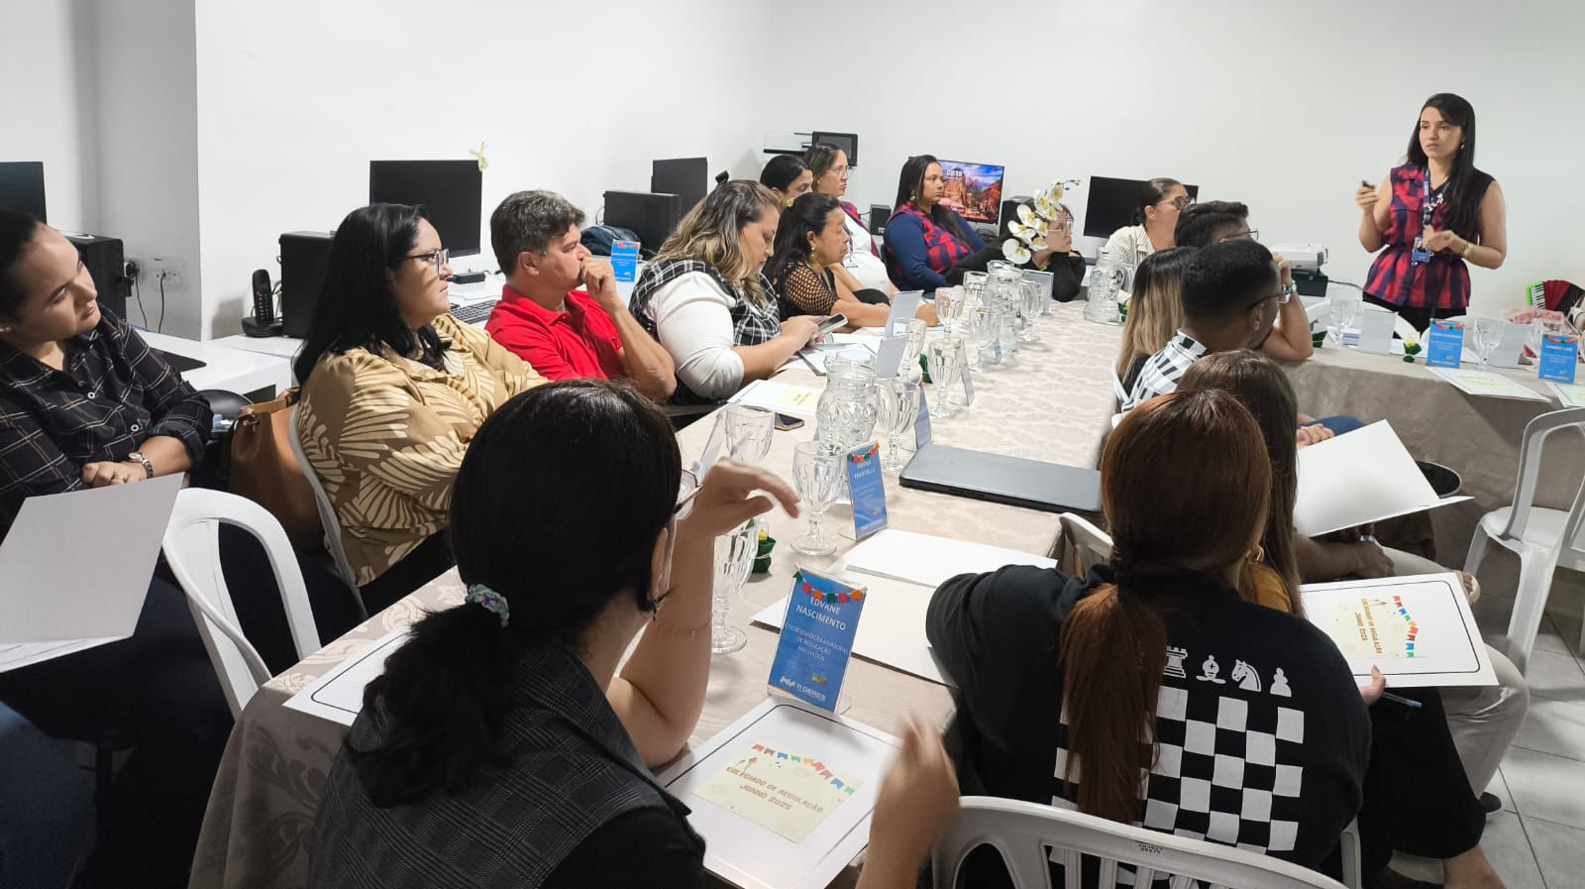
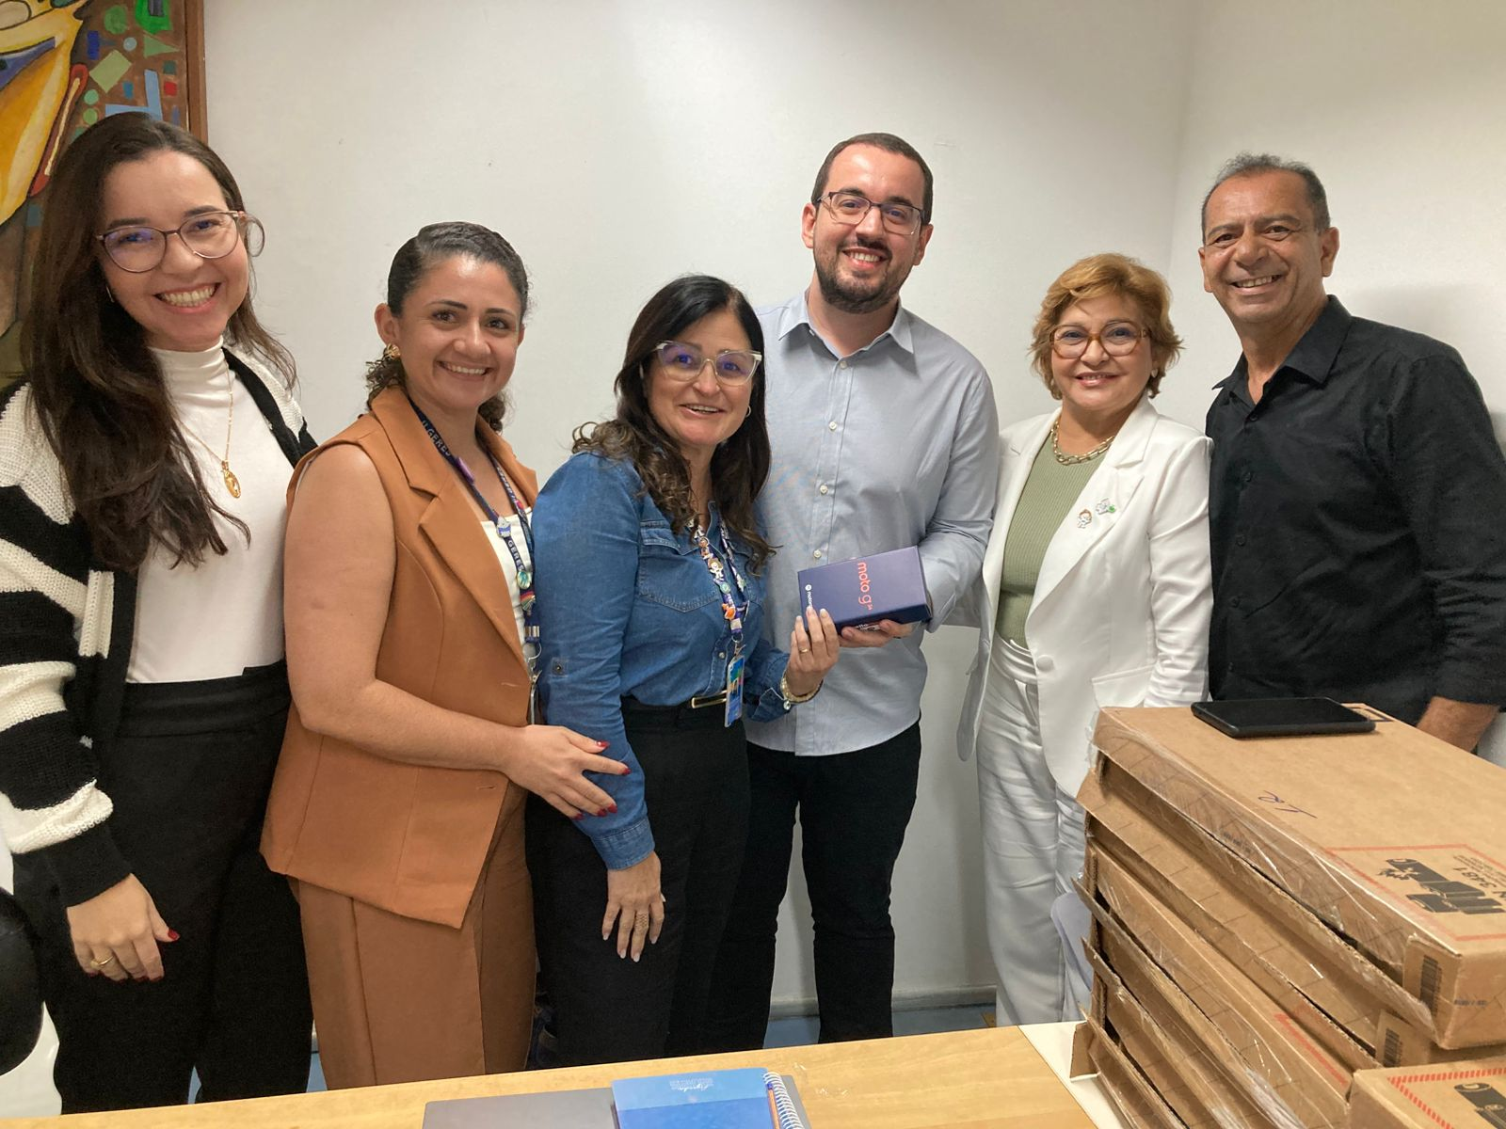

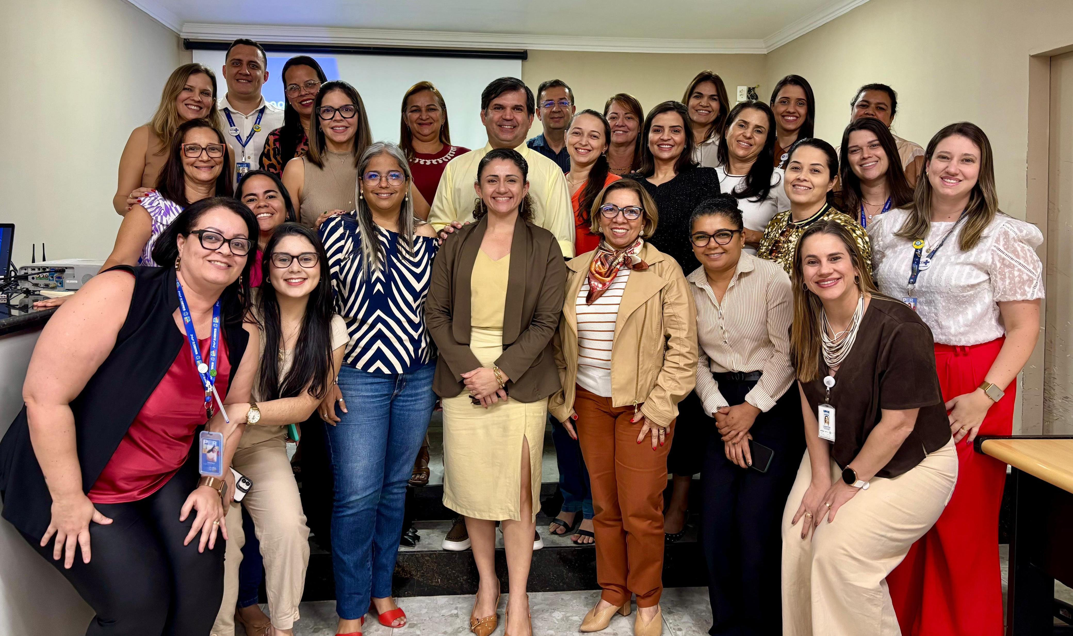
DESCRIÇÃO DA EXPERIÊNCIA
Congresso Pernambucano de Inovação & Integração em Saúde - CPIIS
I Mostra Pernambucana de Experiências Exitosas em Saúde (MEX-SAÚDE PE)
PROCESSO DE TRABALHO
Monitoramento diário da utilização das agendas e compartilhamento em tempo real do painel de utilização através da estratégia de um Grupo Interinstitucional no WatsApp (GERES e UPAE);
Orientações em Reuniões da CIR e do Colegiado Regional de Regulação e Articulação diária com os reguladores municipais para o agendamento das cotas recebidas;
Execução da Estratégia de Overbooking com a fila interna da UPAE, viabilizada pelo bloqueio de agendas não utilizadas pelos municípios a partir de 48hs de antecedência das consultas, e disponibilização para pacientes com necessidade de retorno na fila interna da Unidade;

Slide 10
RESULTADOS

Slide 11
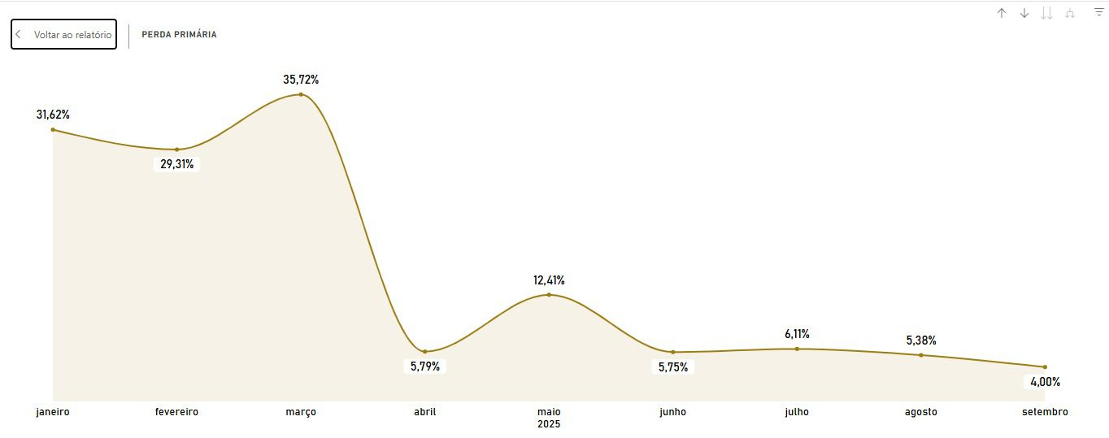
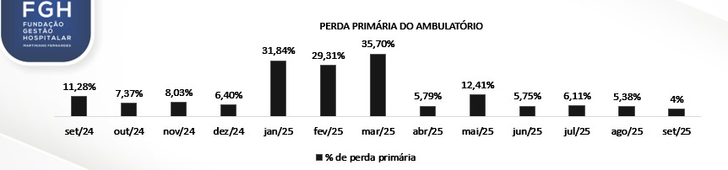
Congresso Pernambucano de Inovação & Integração em Saúde - CPIIS
I Mostra Pernambucana de Experiências Exitosas em Saúde (MEX-SAÚDE PE)
RESULTADOS
Melhoria exponencial no aproveitamento da oferta da Unidade;
Redução na média de perda primária na unidade de 35,7% (maior ponto atingido) para 4% na competência atual (– 31,7p.p.);
Alcance do melhor cenário de aproveitamento ao longo dos 03 anos, desde a implantação do dispositivo na Região.
OFERTADO | AGENDADO | PERDA PRIMÁRIA
1.590 | 1.022 | 568
OFERTADO | AGENDADO | PERDA PRIMÁRIA
2.450 | 2.352 | 98
Fonte: Painel de monitoramento mensal da UPAE Carpina
+1.330 usuários diretamente beneficiados

Slide 12

Congresso Pernambucano de Inovação & Integração em Saúde - CPIIS
I Mostra Pernambucana de Experiências Exitosas em Saúde (MEX-SAÚDE PE)
RESULTADOS
+ ACESSO
- DOR E SOFRIMENTO

Slide 13


Congresso Pernambucano de Inovação & Integração em Saúde - CPIIS
I Mostra Pernambucana de Experiências Exitosas em Saúde (MEX-SAÚDE PE)
RESULTADOS
Ganhos Gerais:
Implementação do Transporte Sanitário gerando maior adesão pelos municípios e pacientes à oferta do dispositivo sediado fora da microrregião;
Promoção de integração e fortalecimento da comunicação entre as equipes da GERES, UPAE e municípios;
Maior aproveitamento da capacidade instalada do serviço;
Redução do desperdício de recursos públicos e ganho em produtividade e valor médico;
Ampliação de acesso à consultas especializadas, pela população expectante;

Slide 14
APRENDIZADO E ANÁLISE CRÍTICA

Slide 15
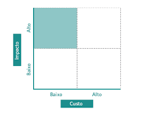

Congresso Pernambucano de Inovação & Integração em Saúde - CPIIS
I Mostra Pernambucana de Experiências Exitosas em Saúde (MEX-SAÚDE PE)
APRENDIZADO E ANÁLISE CRÍTICA
A experiência demonstrou que soluções simples e de baixo custo podem gerar um grande impacto na gestão pública;
A implementação da estratégia otimizou processos e evidenciou a importância do trabalho colaborativo e da comunicação integrada e contínua entre as equipes envolvidas, sendo capaz de direcionar a tomada de decisões rápidas e eficazes;
Potencialização da eficiência e agilidade na gestão das agendas.
Recomendadas à priorização

Slide 16
CONCLUSÃO E/OU
RECOMENDAÇÕES

Slide 17

Congresso Pernambucano de Inovação & Integração em Saúde - CPIIS
I Mostra Pernambucana de Experiências Exitosas em Saúde (MEX-SAÚDE PE)
CONCLUSÃO E/OU RECOMENDAÇÕES
O fortalecimento da comunicação interinstitucional é essencial para qualificar o acesso e aumentar o aproveitamento dos serviços ofertados na nossa rede.
A experiência da II GERES com a UPAE Carpina demonstra a viabilidade de replicar essa estratégia em outras unidades, reforçando que a cooperação e o uso assertivo da informação são fundamentais para uma gestão pública mais eficiente, humana e alinhada às necessidades da população.

Slide 18
AGRADECIMENTOS

Slide 19
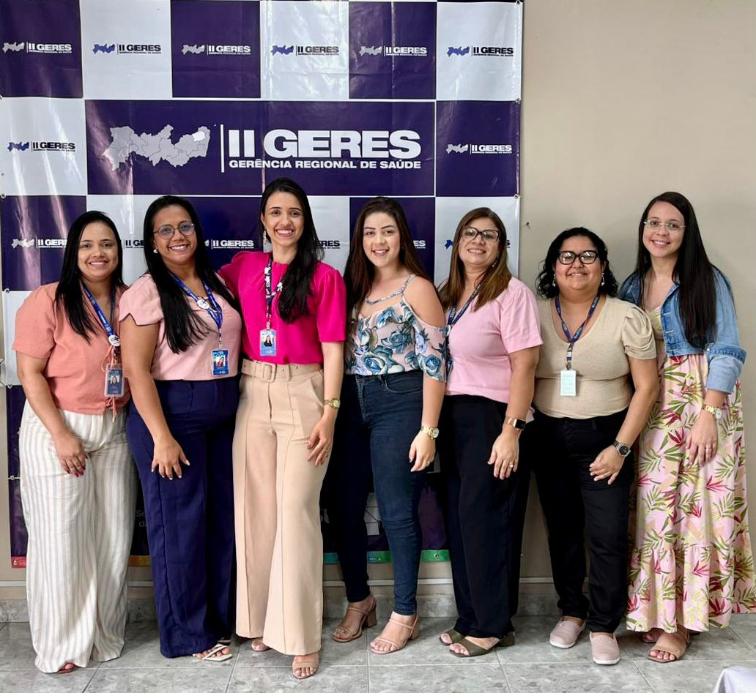
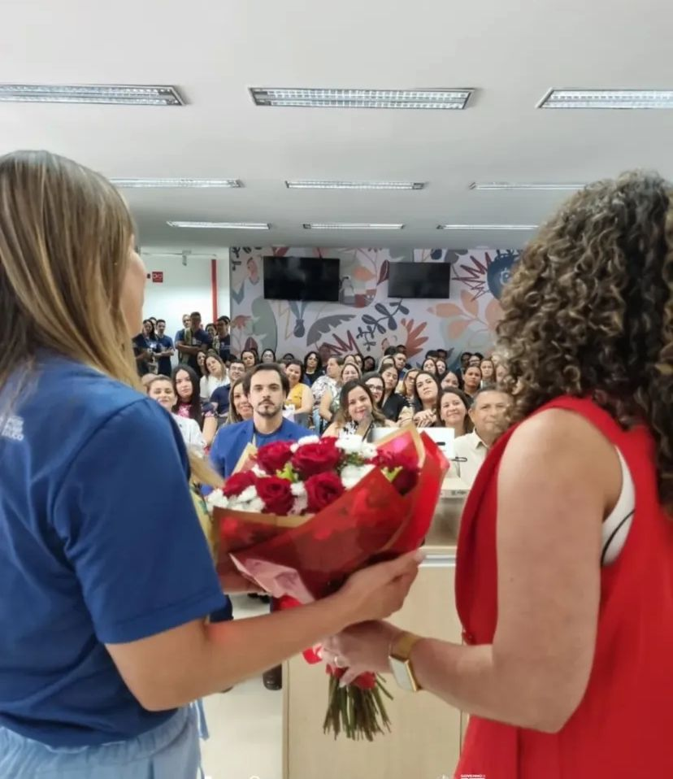
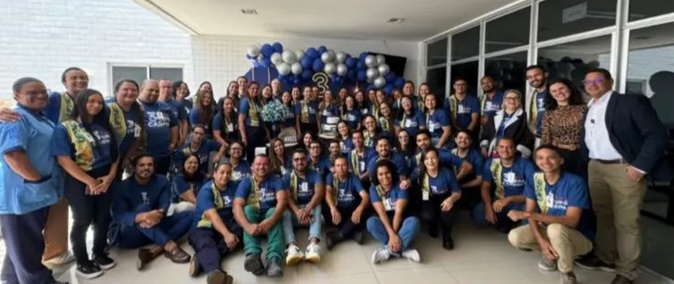
AGRADECIMENTOS
Congresso Pernambucano de Inovação & Integração em Saúde - CPIIS
I Mostra Pernambucana de Experiências Exitosas em Saúde (MEX-SAÚDE PE)
Expressamos nossos sinceros agradecimentos à gestão da UPAE Carpina pela parceria e apoio técnico e institucional na condução das ações.
Estendemos o reconhecimento a todos os profissionais da Regulação Regional, aos colaboradores da UPAE Carpina e aos gestores e equipes municipais de saúde, cujo comprometimento e empenho tornaram possível a implantação e a consolidação dessa rotina de comunicação interinstitucional.
Agradecemos à Secretaria Estadual de Saúde de Pernambuco (SES-PE) pelo incentivo e apoio diário à melhoria contínua da gestão do acesso para toda a população e pela valorização das iniciativas locais que contribuem para o fortalecimento da rede de atenção especializada.

Slide 20
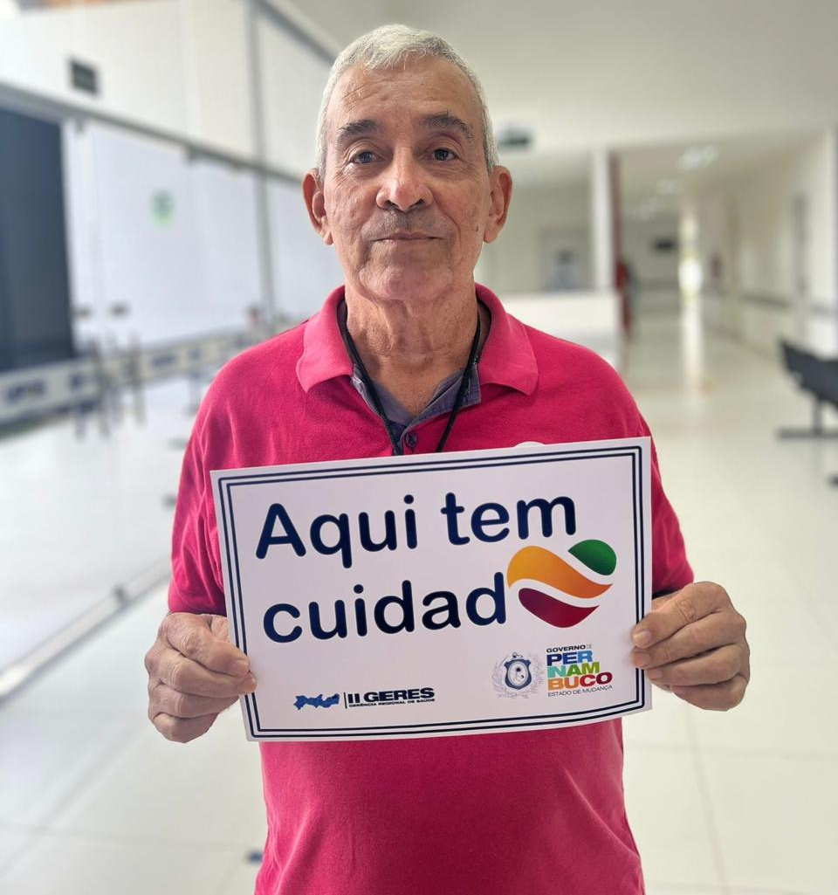
Congresso Pernambucano de Inovação & Integração em Saúde - CPIIS
I Mostra Pernambucana de Experiências Exitosas em Saúde (MEX-SAÚDE PE)
AGRADECIMENTOS
E especialmente agradecemos aos pernambucanos da II Região de Saúde, que acreditam em nosso trabalho e no compromisso de chegar a cada necessidade de alívio de dor e sofrimento,
sem deixar ninguém pra trás!

Slide 21
OBRIGADA!
Isabel Helena de Souza Leal Costa
Gerente da II Regional de Saúde - Limoeiro
isabelsanitarista@gmail.com

